Slide 1
Polygon Workshop
Virtual Workshop

Slide 2
Gliederung
Unser Team
Virtuelle Trainingswelten
Idee
Zeitplan
Kosten
Ausblick
Prototyp

Slide 3
Unser Team
Domenik Popfinger Direktor
Manuel Neuberger Manager
Johann Bernhard Didaktikexperte
Jean-Luc Etgen Systemprogrammer
Sofia Lampe Game Designer
Polygon Workshop

Slide 4

Virtuelle Trainingswelten
Innovative Methode zum Lernen
Effektiver als aufwendiges Coaching
Kombination von spielerischen Aspekten sowie wirtschaftlicher Realität

Slide 5
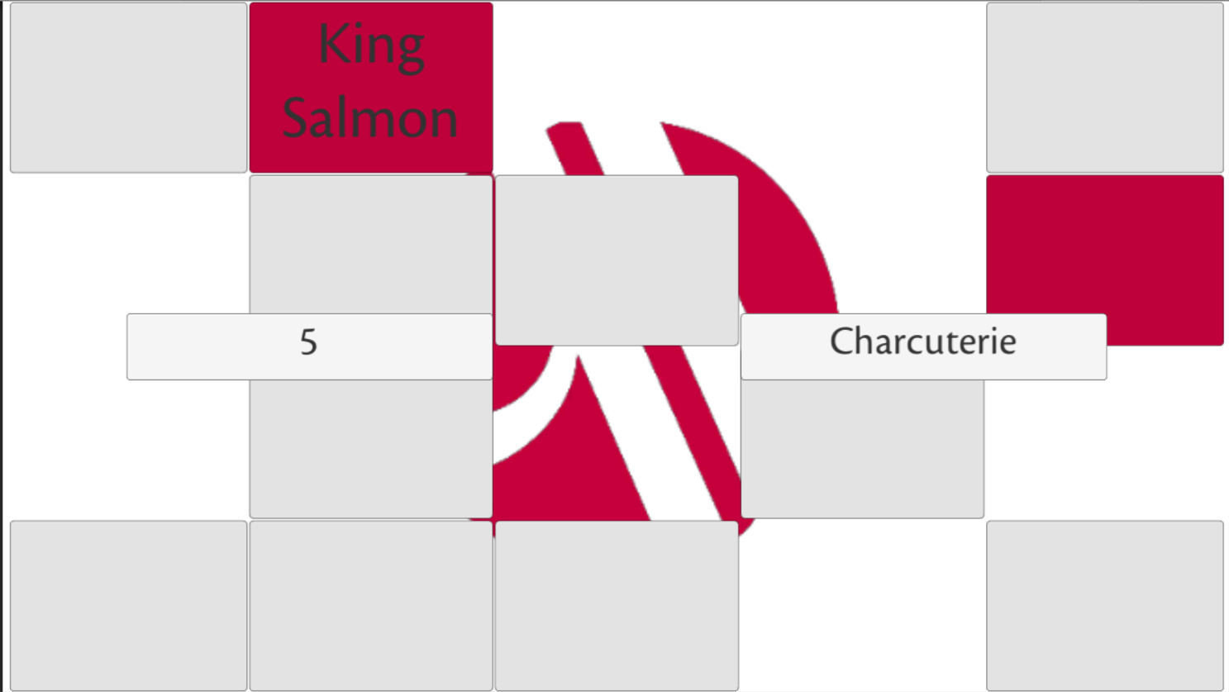
Die Idee
Interaktive Lernplattform für F&B
7 Spiele (freischaltbar durch Levelaufstieg)
2D sowie 3D Spiele
Tischdecken
Bestellungs-Memory
Interaktion mit Kunden
Priorisierung von Spielen durch Management

Slide 6
Zeitplan
Beginn am 18.07.2016
Angestrebte Fertigstellung: 21.10.2016 (70 Werktage)
Paralleles Arbeiten an verschiedenen Spielen
Acht Spiele auf zwei Teams
Zwischentreffen alle zwei Wochen

Slide 7
Zeitplan
10 Werktage “reine” Planungsphase
vollständiger Entwurf von mindestens 2 Spielen
Bis 29.07.
40 Werktage eigentliche Entwicklungsphase
Bis 23.09.
20 Werktage Testing
Bis 21.10.

Slide 8
Kosten
 | Tagessatz | Anzahl | Arbeitstage | Gesamt
Projekt Direktor | 1000 € | 1 | 70 | 70000 €
Lern Designer | 800 € | 1 | 50 | 40000 €
Projekt Manager | 700 € | 1 | 70 | 49000 €
Hotel Experte | 700 € | 1 | 50 | 42000 €
Game Designer | 600 € | 2 | 50 | 60000 €
Artists | 600 € | 4 | 40 | 96000 €
Game Developer | 450 € | 4 | 40 | 72000 €
Tester | 350 € | 6 | 20 | 42000 €
Virtuelle Trainingswelt gesamt |  |  |  | 464000 €

Slide 9

Vorteile für Marriot
Effektivere Briefings für Angestellte
Kostenersparnis
Motivation
Individuelle Inhalte didaktisch vermittelt
Zukunftsorientierung
Innovation Gamification

Slide 10
Ausblick
Serverkosten (mit Wartung ca. 1700€ im Monat)
Gute Erweiterbarkeit
Deployment weltweit

Slide 11
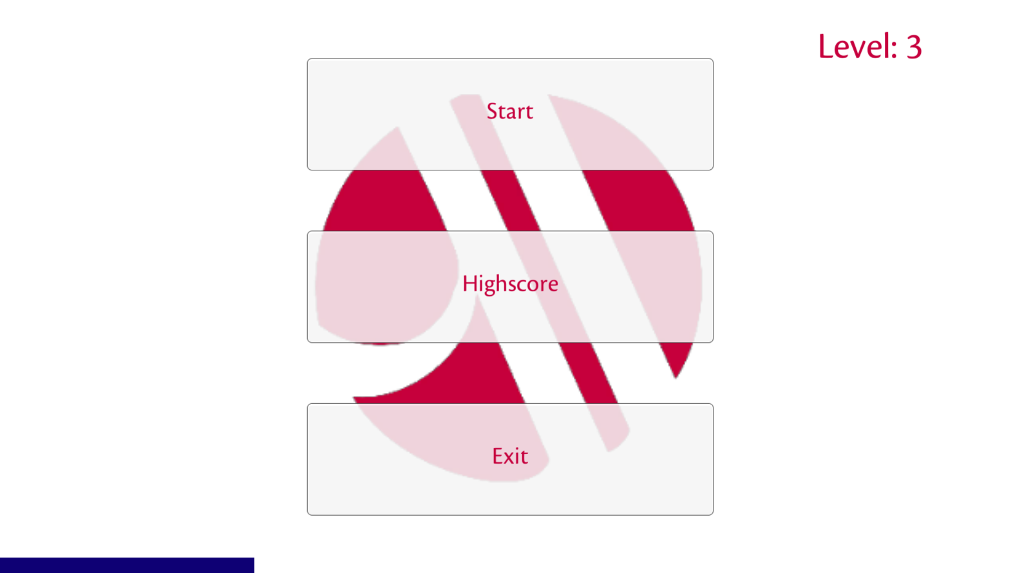
Prototyp

